Slide 1

Victor Souza Lima
Douglas Nicolas Silva Gomes
André Luiz Rocha Cabral
Breno Pires Santos
Bruno Braga Guimarães Alves
Arthur de Sá Camargo

Slide 2

Maiores Dificuldades

Slide 3
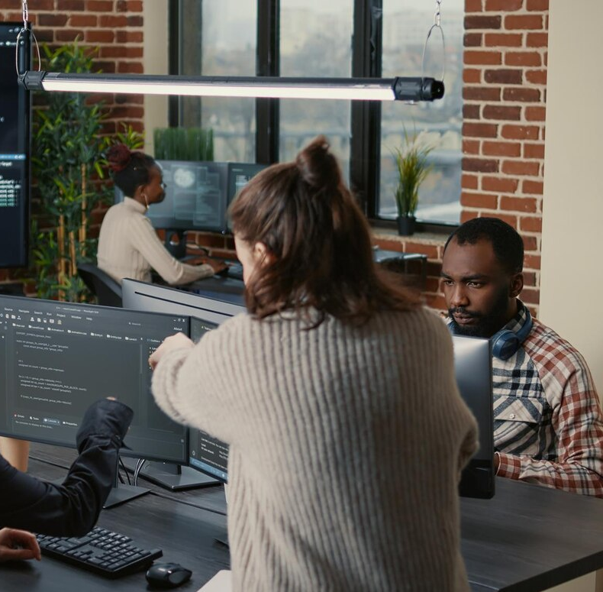
Maiores Dificuldades
No decorrer do nosso projeto, enfrentamos um problema: um dos integrantes do grupo precisou se ausentar, deixando-nos com uma equipe reduzida.
Esse membro ausente era responsável por uma parte crucial do trabalho, especificamente a revisão e correção da documentação.
Infelizmente, devido ao ocorrido, ficamos sem saber o que estava errado das tarefas de todos e consequentemente como corrigir também. Entramos em contato com ele, mas não conseguimos nada além da documentação sem a correção.
Compensamos isso dividindo a maior parte das tarefas exclusivamente para a documentação e tentamos corrigir tudo o que achamos que estava errado. Mas no último dia, esse membro nos enviou o arquivo com a correção e tivemos que alterar novamente.
É um aprendizado para futuros trabalhos, reforçando a importância da distribuição equilibrada e supervisão de todos os membros, da necessidade de planos de backups para situações imprevistas.

Slide 4

Sobre o grupo

Slide 5
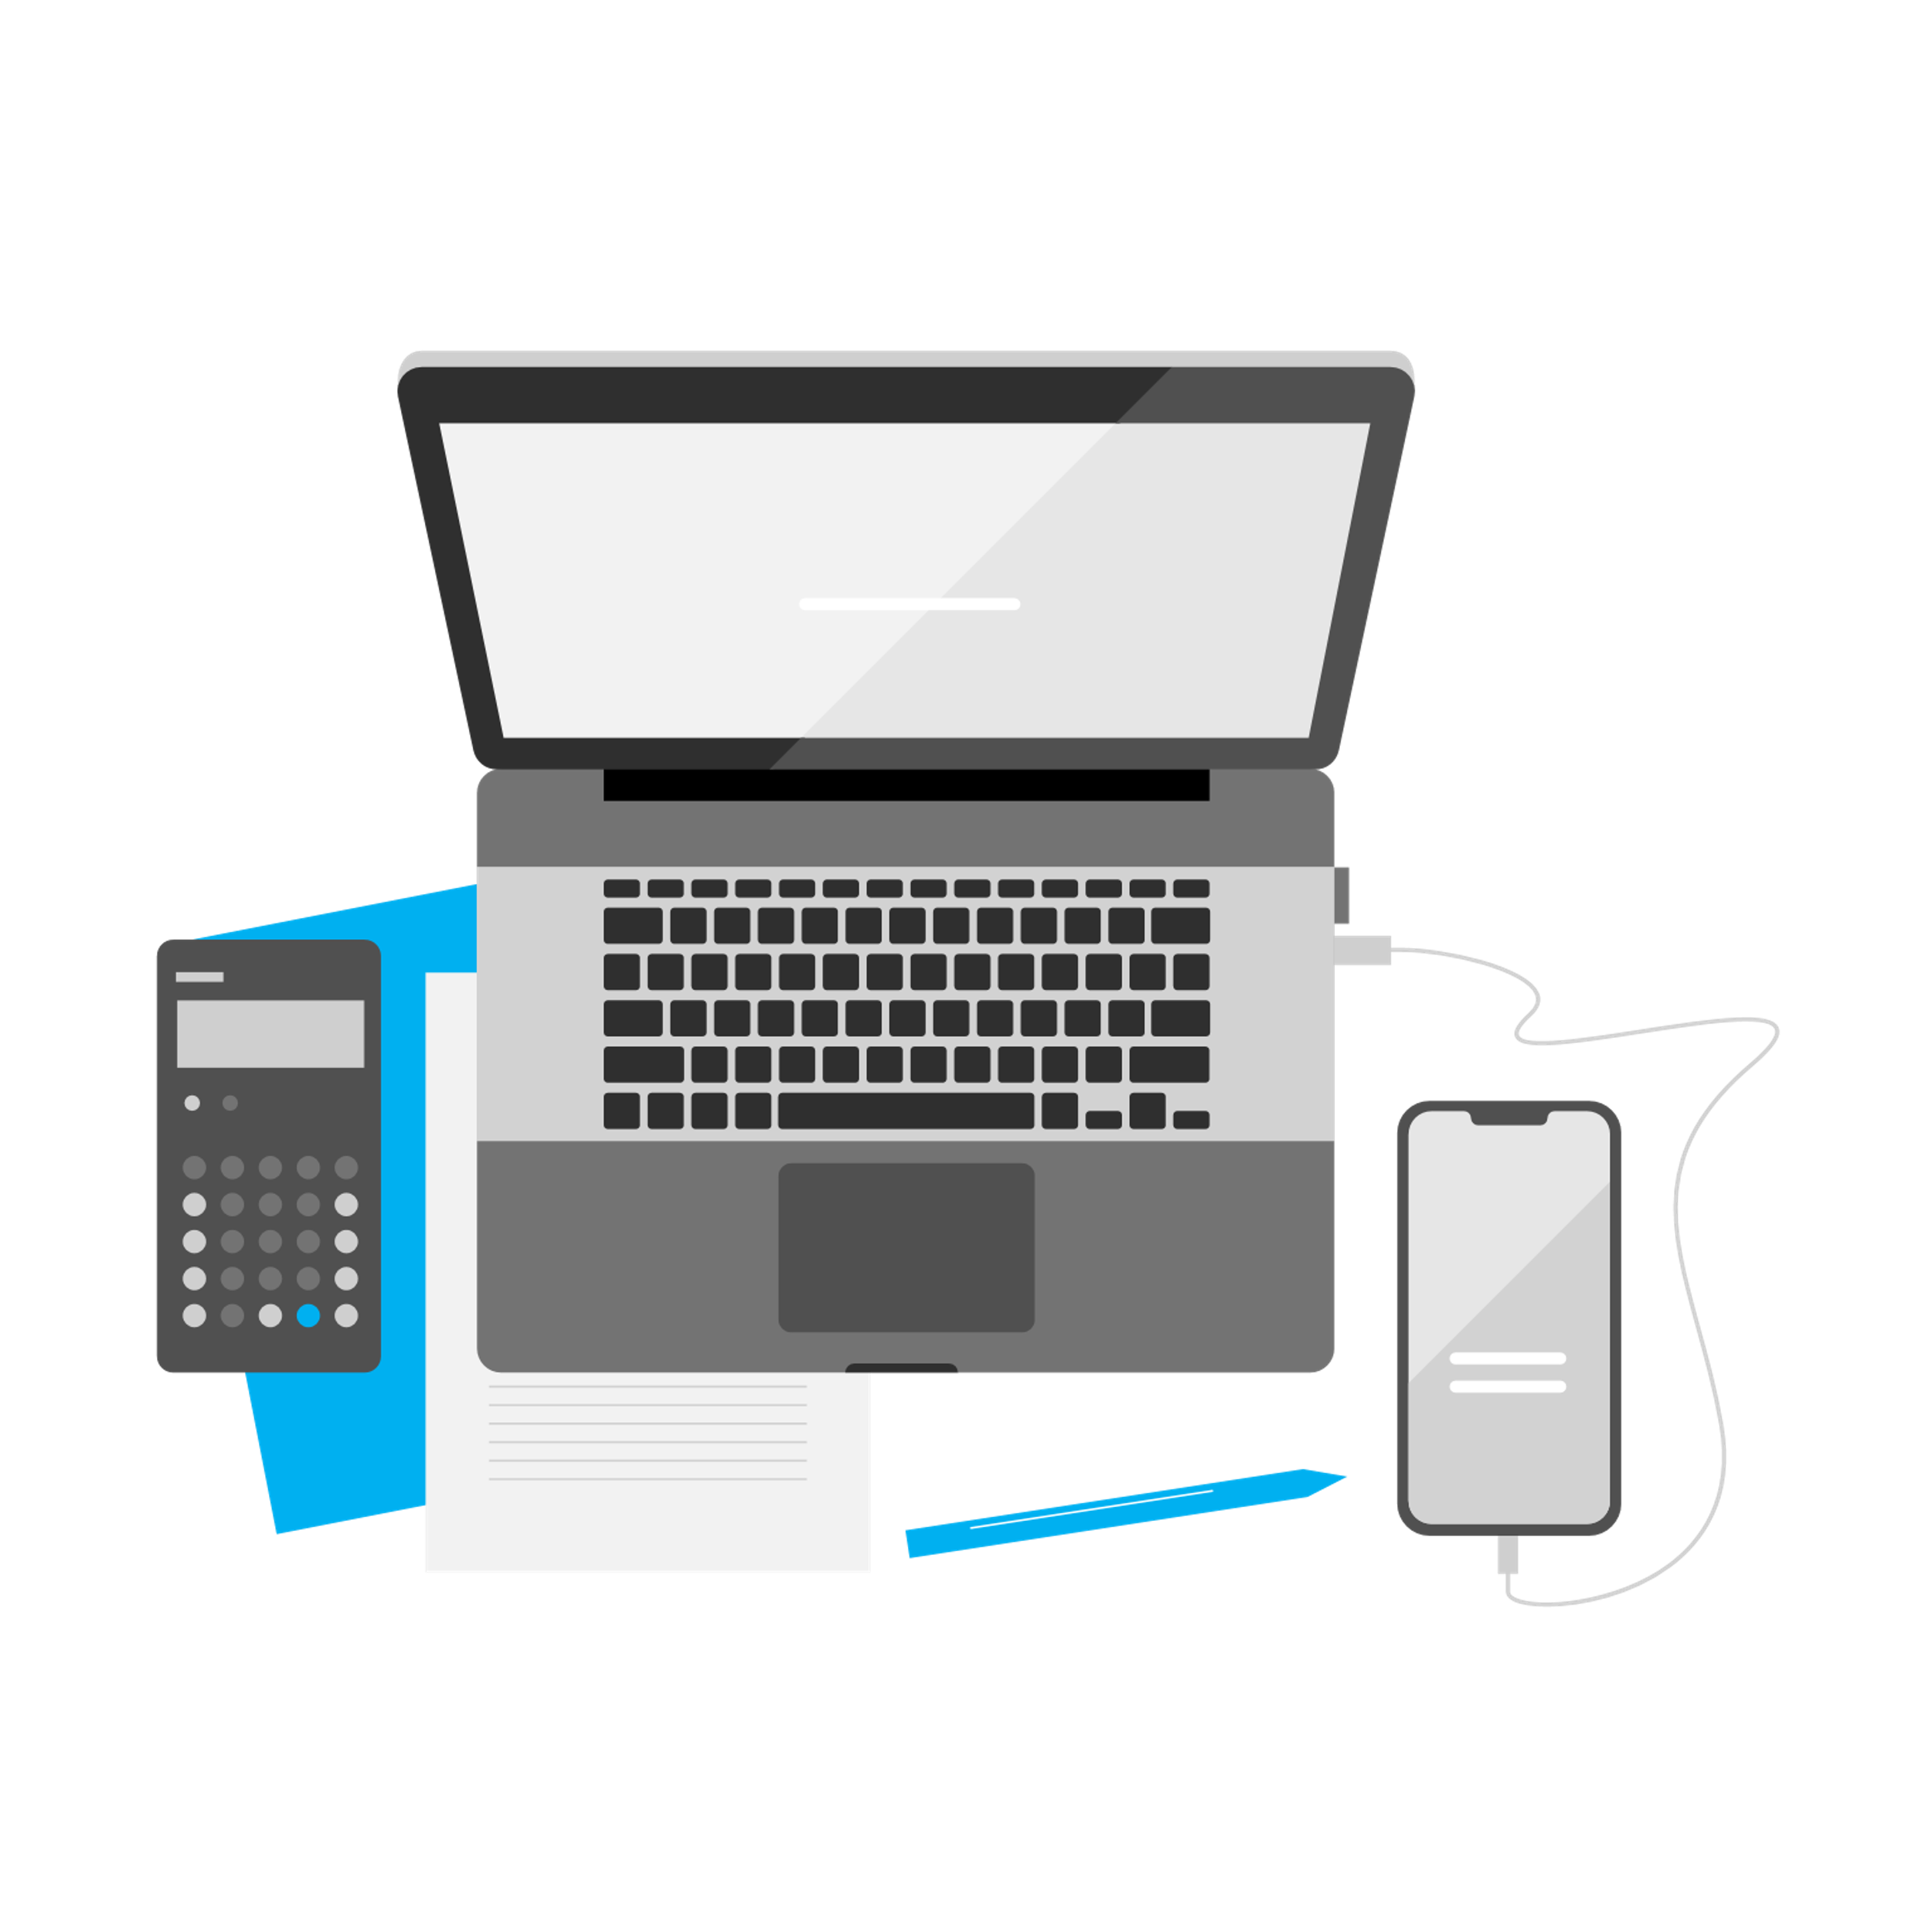
Protótipos

Slide 6
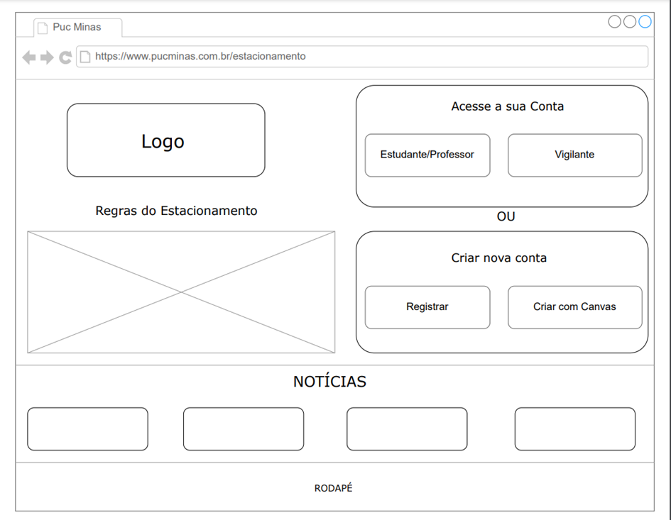
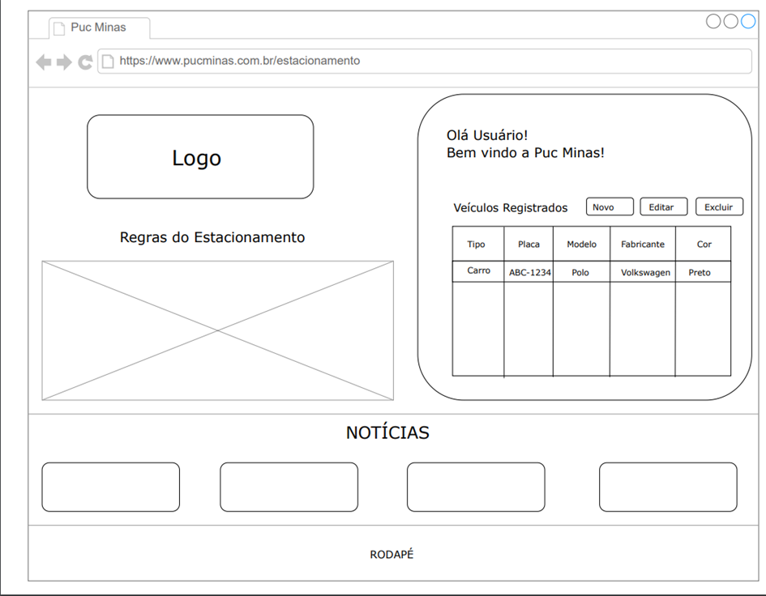
Protótipos

Slide 7
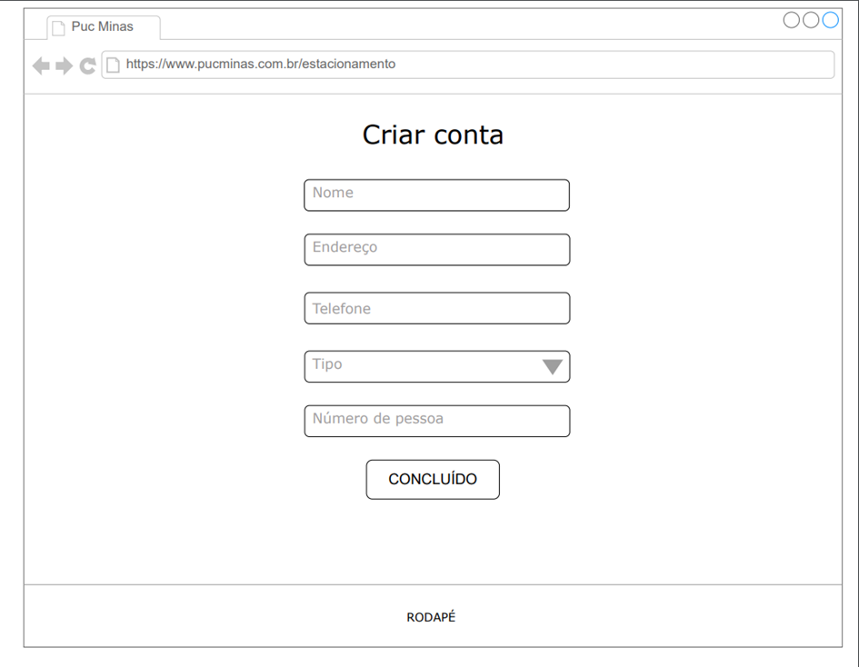
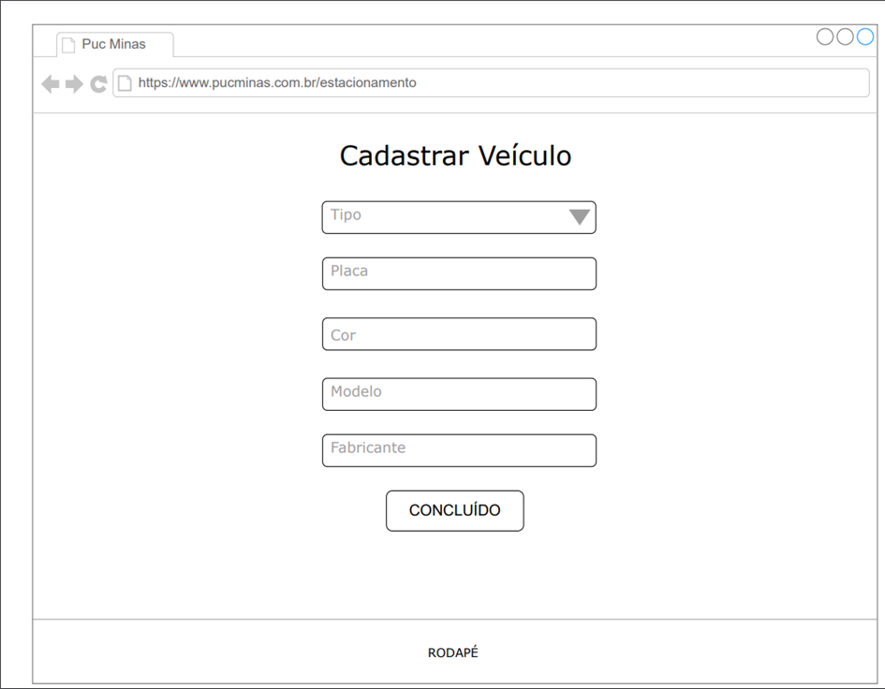
Protótipos

Slide 8
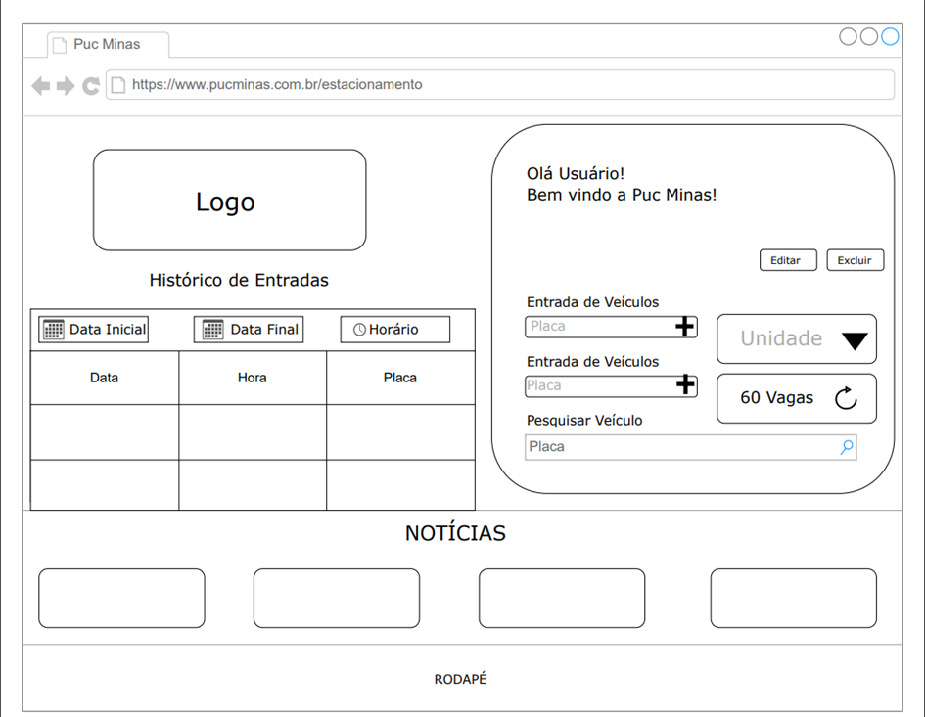
Protótipos

Slide 9

Diagramas

Slide 10
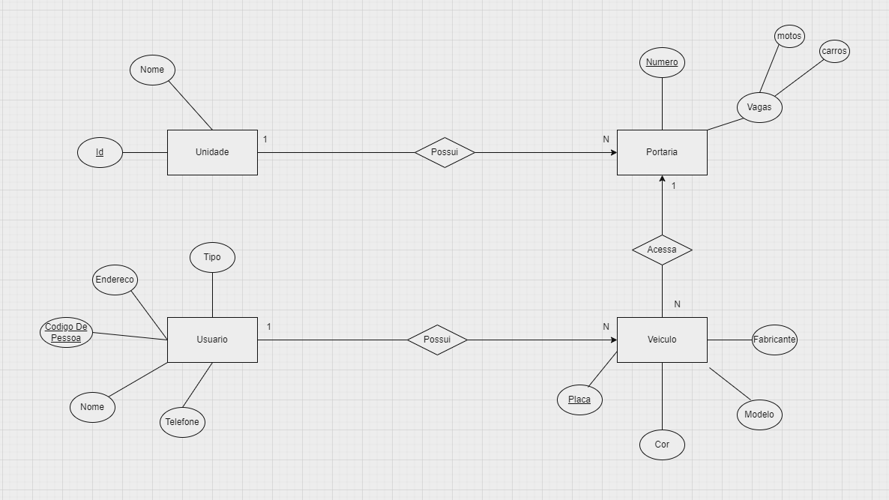
Diagrama Entidade Relacionamento

Slide 11
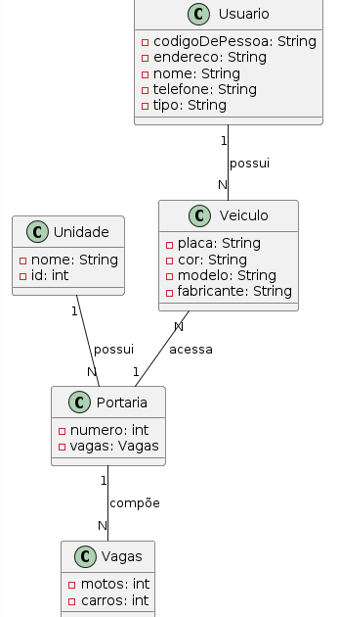
Diagrama de Classes

Slide 12
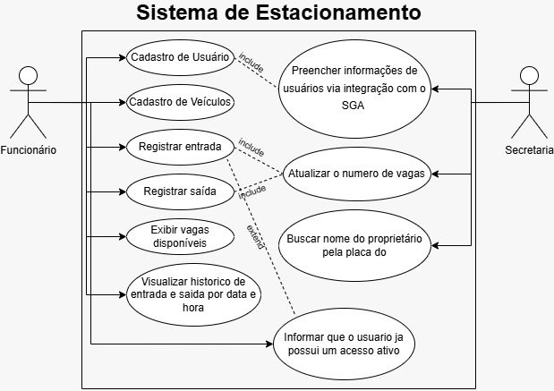
Diagrama de Casos de Uso

Slide 13
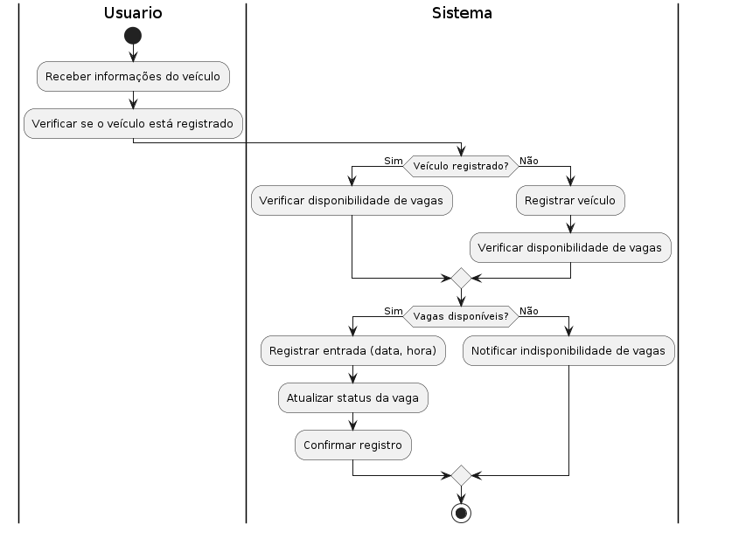
Diagrama de Atividades

Slide 14

Documentação

Slide 15
Documentação
https://docs.google.com/document/d/1ZVvM6oKd4DMnjhhw2ILEjcReoC2f7JwA5Mk6ZtYuSc4/edit?usp=sharing

Slide 16

Obrigado!

